Slide 1
De missie van Yara is eenvoudig en tegelijkertijd ambitieus:"to responsibly feed the world and protect the planet". Onze gewasvoedingsoplossingen en producten voor precisielandbouw stellen landbouwers in staat om opbrengsten en productkwaliteit te verhogen en tegelijkertijd de impact op het milieu te verlagen. Onze milieu-oplossingen en industriële oplossingen, verbeteren de luchtkwaliteit en verminderen emissies. Wij hebben wereldwijd meer dan 16.000 werknemers en zijn actief in meer dan 60 landen.

Slide 2
YaraMila is het assortiment complexe meststoffen van hoge kwaliteit die stikstof, fosfor en kalium bevatten, allemaal beschikbaar en assimileer baar voor de teelt. Het zijn producten met een uitgebalanceerde en efficiënte formule voor precisievoeding. De producten onder deze lijn hebben een productieproces gevolgd dat een uniforme formule in elke korrel en maximale oplosbaarheid van de nutriënten garandeert.
Evenwichtige bron van salpeter- en ammoniakstikstof, fosfor in de vorm van polyfosfaten voor langdurige beschikbaarheid gedurende een langere periode en kalium. YaraMila ™ -meststoffen zijn essentieel voor Yara's voedingsprogramma's voor planten, zowel vanwege het brede scala aan stikstof-, fosfor- en kaliumformuleringen, als vanwege de beschikbaarheid van secundaire voedingsstoffen en micronutriënten.
Het zijn producten die specifiek zijn ontworpen om te voldoen aan de eisen van gewassen voor een evenwichtige en efficiënte levering. Elk YaraMila ™ -product, in parel- of korrelvorm, is ontworpen om te voldoen aan de eisen van het betreffende gewas en biedt een uniforme verdeling van voedingsstoffen, zonder het risico van segregatie tijdens transport, hantering of verspreiding.
YaraMila-meststoffen zijn ontworpen voor hoogwaardige gewassen zoals groenten, fruitbomen, wijnstokken en gazons.
YaraMila-meststoffen zijn essentiële elementen van Yara's voedingsprogramma's voor planten. Vanwege het brede scala aan N-, P- en K-formuleringen en de beschikbaarheid van formuleringen met secundaire voedingsstoffen en sporenelementen, zijn de producten gemaakt om te voldoen aan de eisen van gewassen voor een evenwichtige en efficiënte levering.
YaraMila-producten zijn uitstekend in het leveren van secundaire voedingsstoffen en micronutriënten, waardoor ze zelfs in kleine hoeveelheden en nauwkeurig kunnen worden verspreid. Bovendien is de opname van secundaire voedingsstoffen en micronutriënten, dankzij metabole synergiën en efficiëntere formuleringen, hoger dan die van YaraMila in vergelijking met eenvoudige meststoffen die afzonderlijk worden aangebracht.

Slide 3
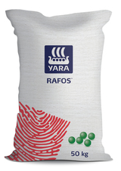
Complete mest met Extra Fosfaat
De optimale samenstelling
Vroege wortelvorming & Doorgroei voor alle gewassen
Kracht voor de Boer, Succes verzekerd !
Vruchtgroenten: 30-50 gram per plant per plantgat
Fruitbomen; Banaan: 50-100 gram per boom per plantgat
Bladgroenten;Grasveld: 50 – 100 kg/hectare/jaar
(2 tot 4 kg per ketting)
Exacte hoeveelheden afh. Groeifase en Seizoen
Verdeeld over 2 tot 3 giften.
Het lost direct op na contact met dauw of vochtige bodem.
Laag risico bladverbranding.
Zie teeltadviesbladen HJAGRO voor hoeveelheden per gewas.
In 5, 10 en 50 kg verpakking beschikbaar.

Slide 4
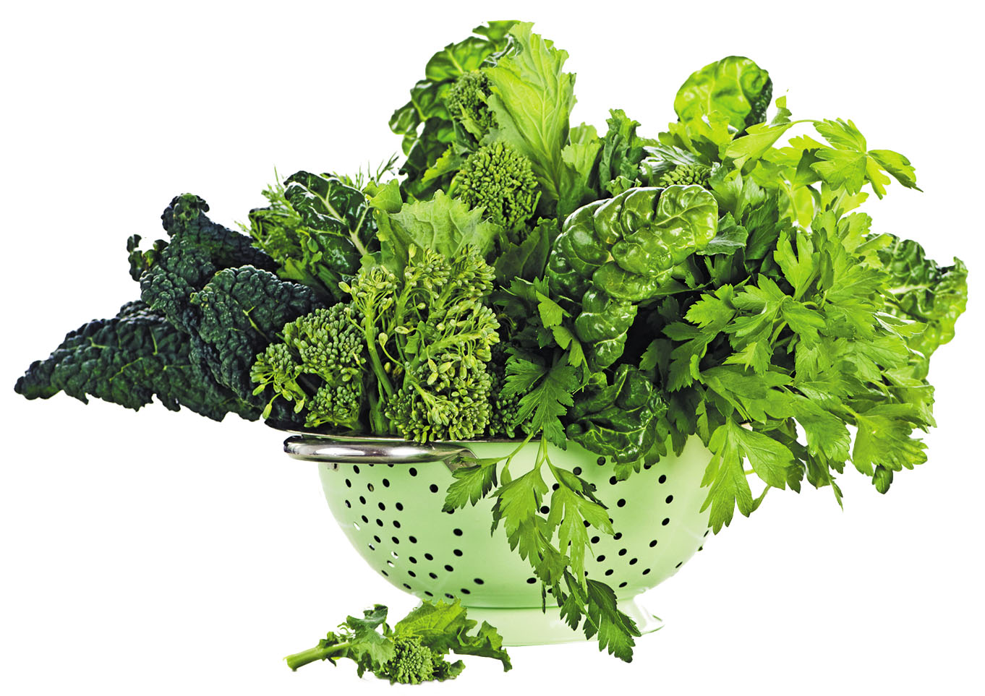
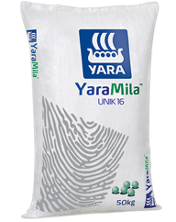
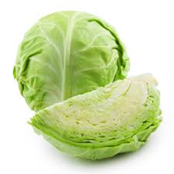
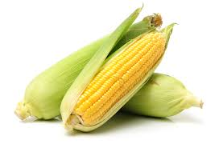
Ideaal voor de start van het gewas
Snelle opname van fosfaat als polyfosfaat
Stikstof en Kalium direct beschikbaar voor de plant
Kracht voor de Boer, Succes verzekerd !
Gewas | Gebruik 16-16-16
Banaan | Tussen 1 en 3 maanden na overplanten, 50 g/plant elke maand
Bonen | 7-10 dagen na overplanten, 5g/plant & 15-20 dagen na overplanten, 5g/plant
Kool & Tomaatachtigen | Grondbewerking, 150 kg/4000 m²
Citrus | 5-20 g/plant elke 2 maanden, voor jonge planten
Komkommer/Meloenen/ Sopropo | Grondbewerking, 100 kg/4000 m² & 15 dagen na overplanten, 100 kg/4000 m²
Dagron Fruit | 50-100g/stand tijdens de groei fase & 100-150g/stand 20 dagen na de 1ste toediening
Durian | 2 kg/ plant na de oogst
Bladgroenten | 400-450 kg/ ha
Mais | 10 dagen na overplanten, 125 kg/ha & 20 dagen na overplanten 250 kg/ha
Ananas | 200 kg/4000 m², 2 maanden na overplanten
Zoete patat | 1 maand na overplanten, 150 kg/4000 m²
Watermeloen | 150 kg/ha tijdens de vegetatieve groei
Het lost direct op na contact met dauw of vochtige bodem.
Laag risico bladverbranding.
Zie teeltadviesbladen HJAGRO voor hoeveelheden per gewas.
In 5, 10 en 50 kg verpakking beschikbaar.

Slide 5
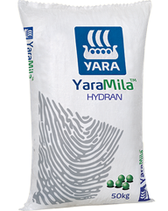
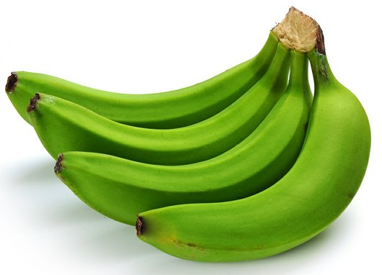
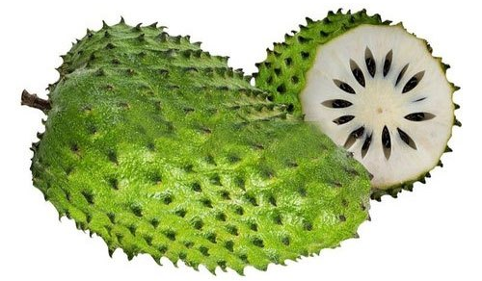
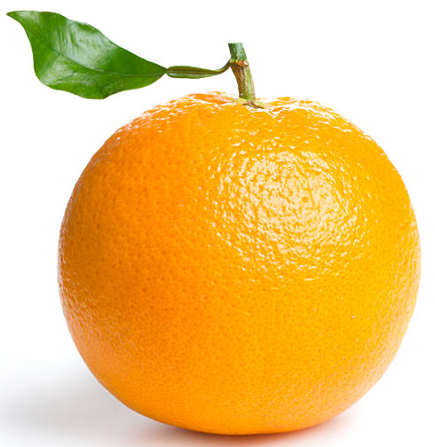
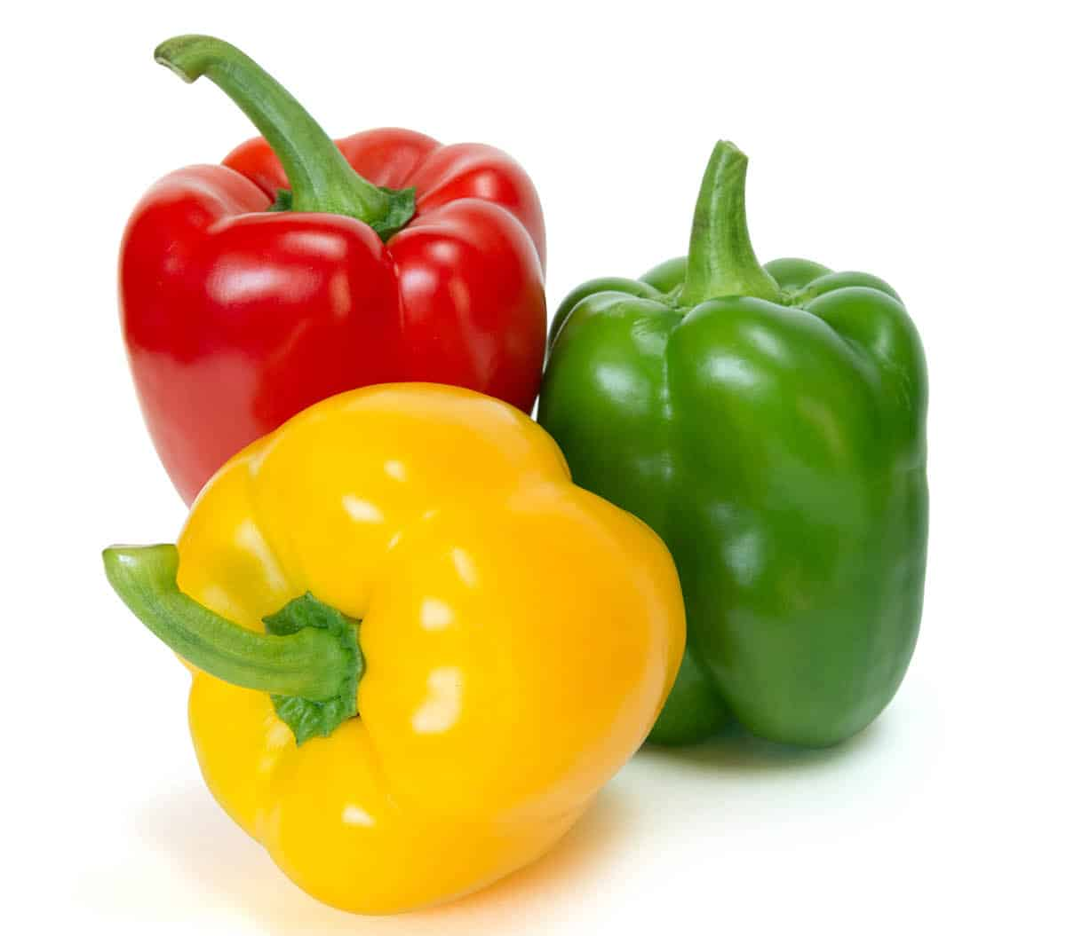
Complete korrel kunstmest
voor Citrus, Banaan,
Vruchtbomen, Groenten, Rijst e.a.
Kracht voor de Boer, Succes verzekerd !
Gewas | Gebruik 19-4-19
Banaan | 800 tot 1000 kg / ha / jaar. Verdeel het product over 4 tot 6 toepassingen per jaar, in doseringen van 150 tot 200 kg / ha / cyclus
Mais | 100-150 kg/ha, wanneer de planten 6 bladeren hebben & 150-200 kg/ha wanneer de planten 12 bladeren hebben
Grote fruitbomen | 1 kg/ plant vlak vóór de bloei & 1 kg/ plant vanaf vruchtzetting t/m de oogst, 3-4 toedieningen
Kleine fruitbomen | 500 g/ plant vlak vóór de bloei & 500 g/ plant vanaf vruchtzetting t/m de oogst, 3-4 toedieningen
Het lost direct op na contact met dauw of vochtige bodem.
Laag risico bladverbranding.
Zie teeltadviesbladen HJAGRO voor hoeveelheden per gewas.
In 5, 10 en 50 kg verpakking beschikbaar.

Slide 6
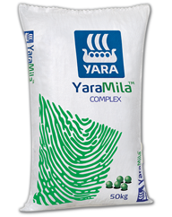
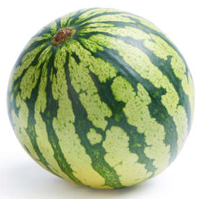
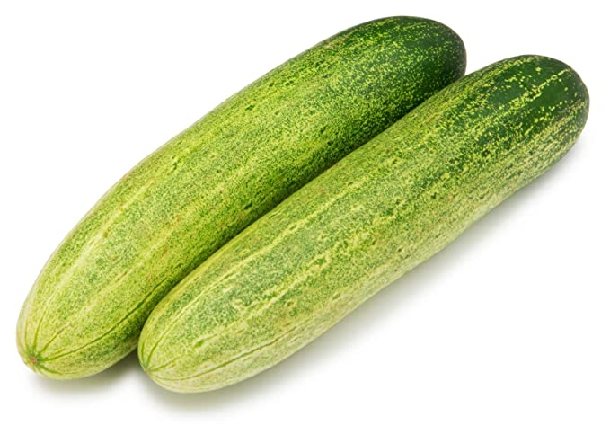
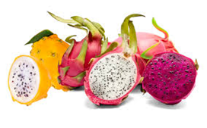
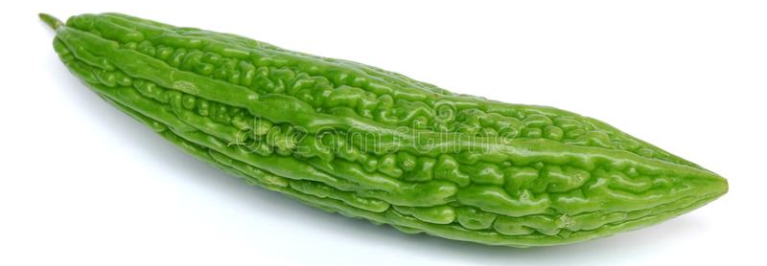
Compleet gebalanceerde meststof met 9 elementen voor de volle grond van start tot vruchtvorming
Kracht voor de Boer, Succes verzekerd !
Gewas | Gebruik 12-11-18
Citrus | 50-200 g/plant elke 2 maanden, voor volwassen bomen
Komkommer & Sopropo | Tijdens de bloei, 100kg/4000 m² & vanaf vruchtdracht, 50kg/4000 m² elke 2 weken
Durian | 2 kg/ plant vlak vóór de bloei & 2 kg/ plant vanaf vruchtzetting t/m de oogst, 3-4 toedieningen
Watermeloen | 125 kg/ha tijdens de vegetatieve groei
Het lost direct op na contact met dauw of vochtige bodem.
Laag risico bladverbranding.
Zie teeltadviesbladen HJAGRO voor hoeveelheden per gewas.
In 5, 10 en 50 kg verpakking beschikbaar.

Slide 7
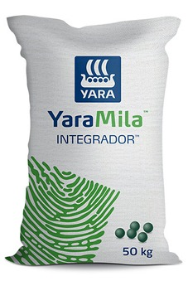
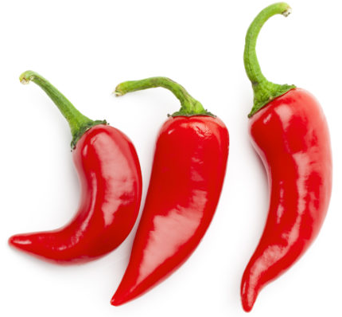
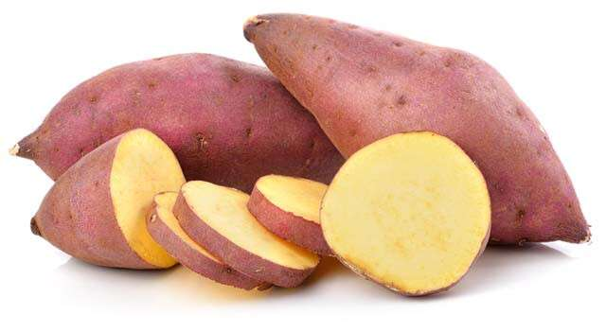
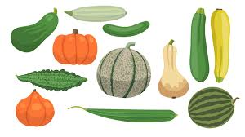
Complete kunstmest voor Vruchtgroenten, Fruitbomen,Bananen, Grasveld, Rijst e.a.
Kracht voor de Boer, Succes verzekerd !
Gewas | Gebruik 15-9-20
Banaan | 100 g/plant elke maand vanaf 4 maanden na overplanten t/m de oogst
Kool | 150 kg/4000 m² tijdens de groeifase
Tomaatachtigen | 5-10 g/plant vanaf de bloei t/m vruchtdracht elke 7-10 dagen
Komkommer & Sopropo | Tijdens de bloei, 100kg/4000 m² & vanaf vruchtdracht, 50kg/4000 m² elke 2 weken
Zoete patat | 2 maanden na overplanten, 150 kg/4000 m²
Watermeloen | 250-350 kg/ha tijdens vanaf de bloei t/m de oogst
Het lost direct op na contact met dauw of vochtige bodem.
Laag risico bladverbranding.
Zie teeltadviesbladen HJAGRO voor hoeveelheden per gewas.
In 5, 10 en 50 kg verpakking beschikbaar.

Slide 8
De meststoffen geven nitraat-N af, dat snel opneembaar is door de plant. En calcium en borium, die ervoor zorgen dat de plant sterker wordt. Samen zorgen deze voedingsstoffen voor langdurige groei. Tegelijkertijd zijn planten en bomen die met YaraLiva-meststoffen zijn behandeld gezonder en minder gevoelig voor stressfactoren tijdens de groei. Kort voor de oogsttijd zorgen YaraLiva-meststoffen ervoor dat het fruit, de knolgewassen, bladgroenten of sla groter en sterker worden en er nog beter uitzien.
Wanneer YaraLiva onderdeel uitmaakt van het bemestingsprogramma, zal de teler al snel merken dat het gewicht en de kwaliteit van zijn gewassen langer behouden blijven. Dit geldt vooral voor fruit en groenten. De gewassen zien er in het schap dus langer vers uit. Dat is een heel groot voordeel voor de supermarkt of groenteboer.
Niemand vindt het fijn om een hap te nemen uit een stuk fruit dat er van buiten heerlijk uitziet, maar van binnen te zacht, bruin of zelf rot blijkt te zijn. Een van de voordelen van het opnemen van YaraLiva in een bemestingsprogramma is dat dit soort gevallen minder vaak voorkomen.
Beschadigd fruit en groenten zijn minder goed verkoopbaar, maar ze zijn ook vatbaarder voor ziekten. Vooral schimmels die ervoor zorgen dat het fruit gaat rotten. Het is bewezen dat de opname van YaraLiva in het bemestingsprogramma dit soort uiterlijke problemen met meer dan de helft vermindert.

Slide 9
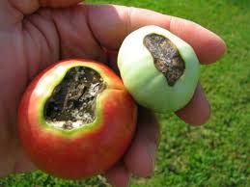
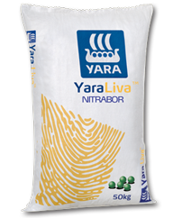
De beste Kalk Stikstof met Borium
Optimale groei van wortels, blad, bloemen en vruchten van zaai tot oogst.
VOORKOM:
Blossom End Rot
Kracht voor de Boer, Succes verzekerd !
Gewas | Gebruik 15-9-20
Banaan | 20 g/plant elke maand vanaf overplanten t/m de oogst
Bonen | 2 g/plant elke 10-14 dagen vanaf de bloei t/m de oogst
Kool | 50 kg/4000 m² bij grondbewerking & 50 kg/4000 m² tijdens de groei fase
Tomaatachtigen | 125 kg/ha bij grondbewerking & 2-5 g/plant elke 7-10 dagen tijdens de groeifase & 3-8 g/plant elke 7-10 dagen tijdens de bloei en vruchtdracht
Komkommer & Sopropo | Tijdens de bloei, 20 kg/4000 m² & vanaf vruchtdracht, 15kg/4000 m² elke 2 weken
Dragon Fruit | 25-50g/stand bij grondbewerking, 35-80g/stand tijdens de groeifase, 50-100g/stand tijdens de bloei & 40-60g/stand vanaf vruchtdracht elke 20 dagen t/m de oogst
Durian | 0.5 kg/ plant vlak vóór de bloei & 0.5 kg/ plant vanaf vruchtzetting t/m de oogst, 3-4 toedieningen
Mais | 35 dagen na overplanten, 250 kg/ha
Zoete patat | 1 maand na overplanten, 50 kg/4000 m² & 2 maanden na overplanten, 50 kg/4000 m²
Watermeloen | 125 kg/ha grondbewerking, 100 kg/ ha tijdens de vegetatieve groei & 125-150 kg tijdens de bloei
Het lost direct op na contact met dauw of vochtige bodem.
Laag risico bladverbranding.
Zie teeltadviesbladen HJAGRO voor hoeveelheden per gewas.
In 5, 10 en 50 kg verpakking beschikbaar.

